Slide 1
Plataforma e-commerce de jogos de tabuleiro utilizando o Symfony
André Vieira Santos
N.º: 1190396

Slide 2
Sumário
No âmbito da unidade curricular de Redes Inteligentes e Serviços, foi elaborada uma plataforma e-commerce para venda e compra de jogos de tabuleiro.
Tópicos:
Tecnologias utilizadas
Arquitetura de software
Modelo de Dados
Mapa de aplicação
Funcionalidades
Conclusões

Slide 3

O que é o Symfony
O Symfony é um Framework web escrito em PHP.
É uma tecnologia que atua fundamentalmente do lado do servidor e agrupa um grupo de recursos que cooperam no desenvolvimento de uma aplicação web.

Slide 4
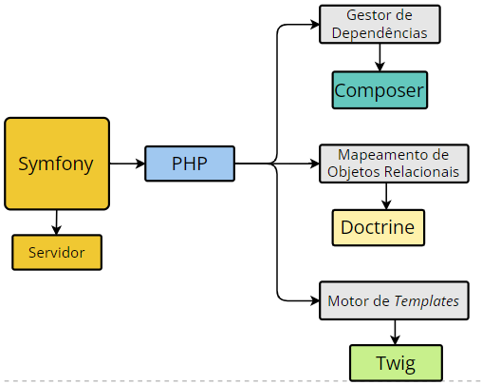

Tecnologias utilizadas
Base de Dados
MySQL

Slide 5
Arquitetura de Software
templates/
test/
vendor/
Ficheiros extra
bin/
config/
public/
src/
controller/
entity/
repository/
form/
dataFixtures/
security/

Slide 6
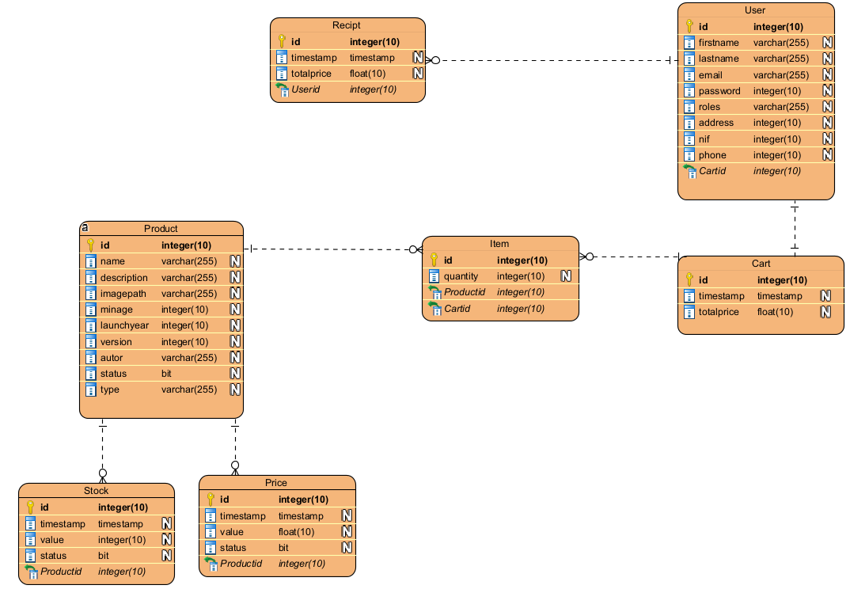
Modelo de Dados

Slide 7
Mapa da aplicação
Página de Registo (/register)
Página de Login (/login)
Página Principal (/)
Página dos Detalhes (/product/<id do produto>)
Página do Carrinho (/cart)
Página do Recibo (/checkout)
Outros métodos

Slide 8
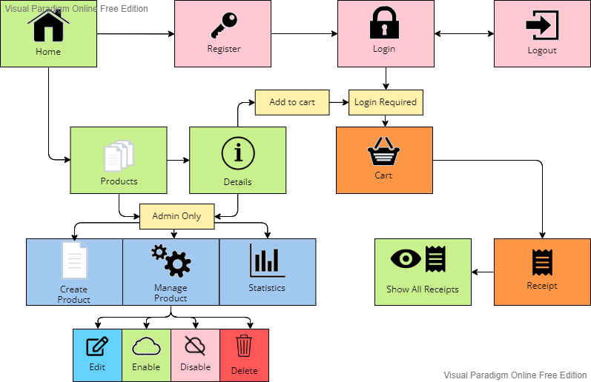
Funcionalidades

Slide 9
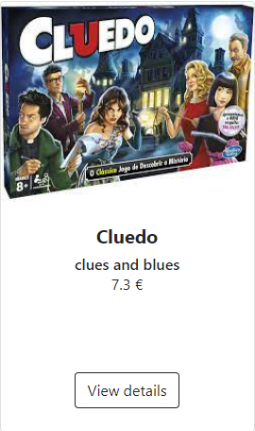
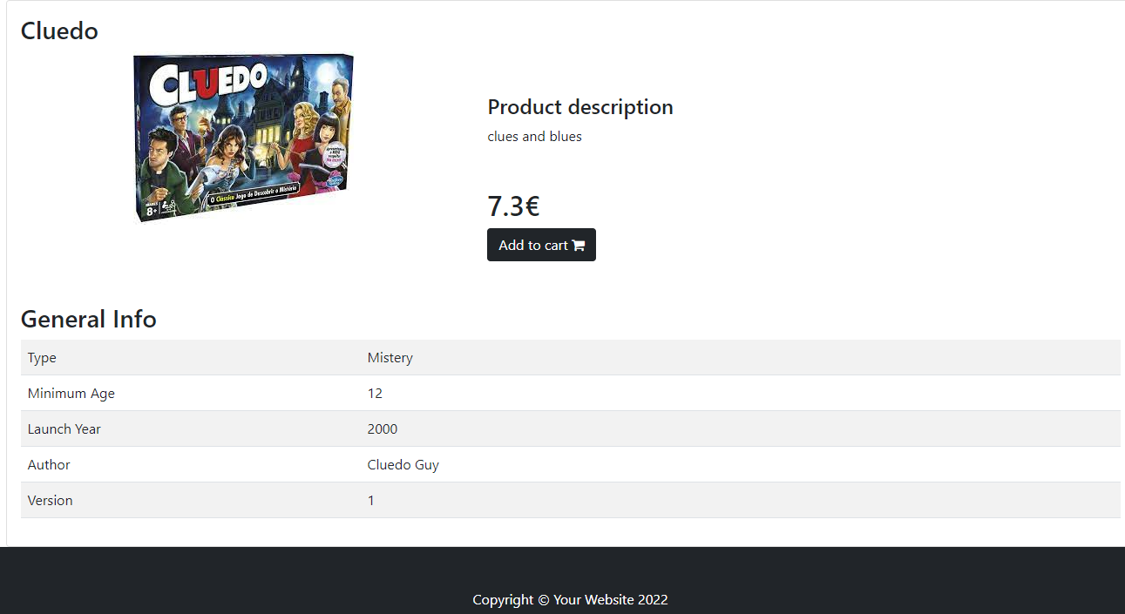
Demonstração

Slide 10
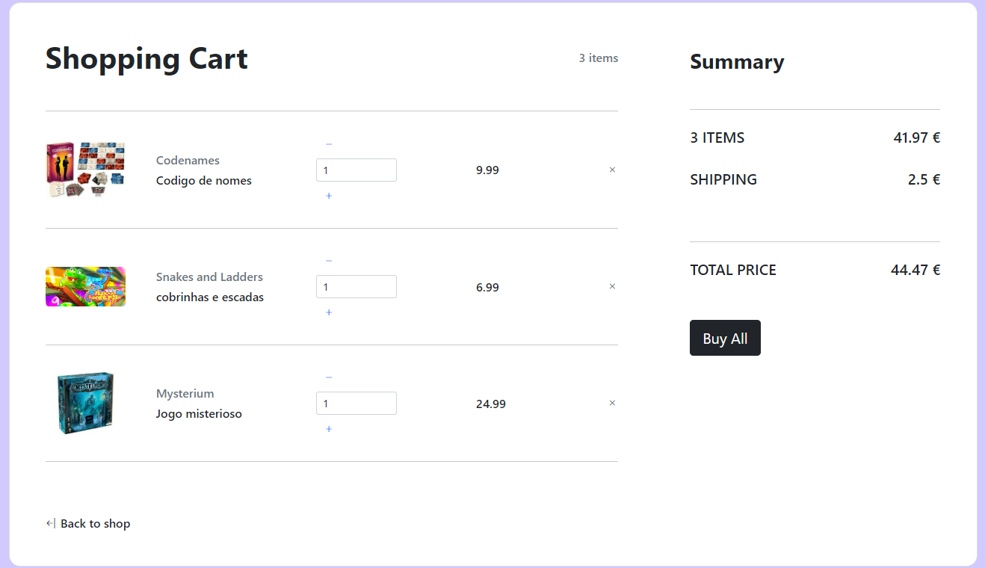

Slide 11
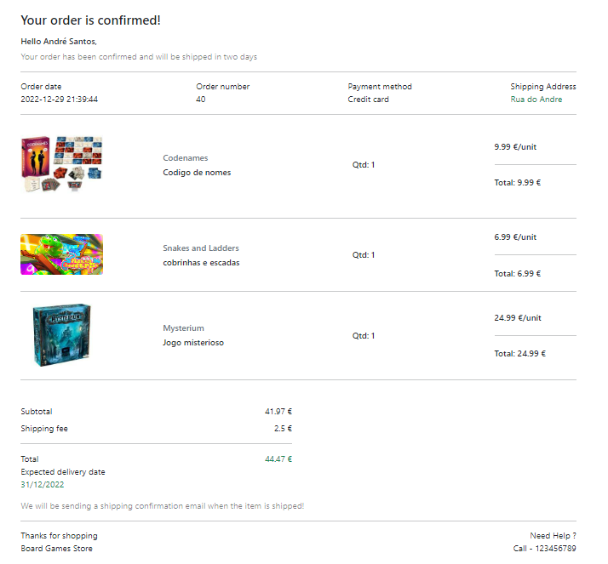

Slide 12
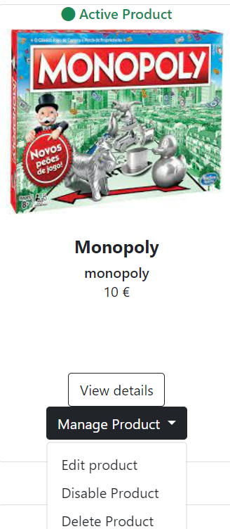
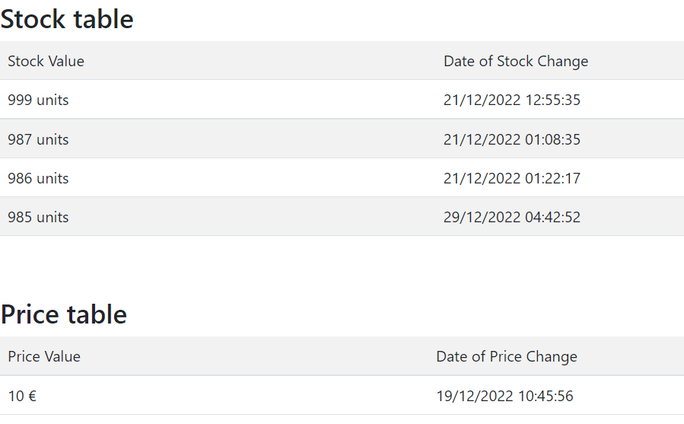
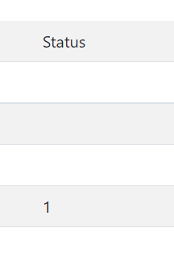
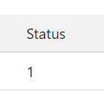
Administrador

Slide 13
Conclusões
Funcionalidades
Melhorias Futuras
Filtrar os produtos (por exemplo: preço).
Adicionar pagamento.
Lista de desejos/favoritos.
Gráficos de estatísticas em vez de tabelas.

Slide 14
Referências
https://symfony.com/doc/
P. Andersson, “Implementation of website for cognitive behavioural therapy using the development framework symfony,” diva-portal.org, 2010.
T. Le, “Developing a social network using the symfony framework,” theseus.fi, 2009.
W. Z. J Jarmołowicz, “Presentation of improvements for php programmers, based on symfony framework. creation of example portal and description of used technology,” ieeexplore.ieee.org, 2008.

